Slide 1
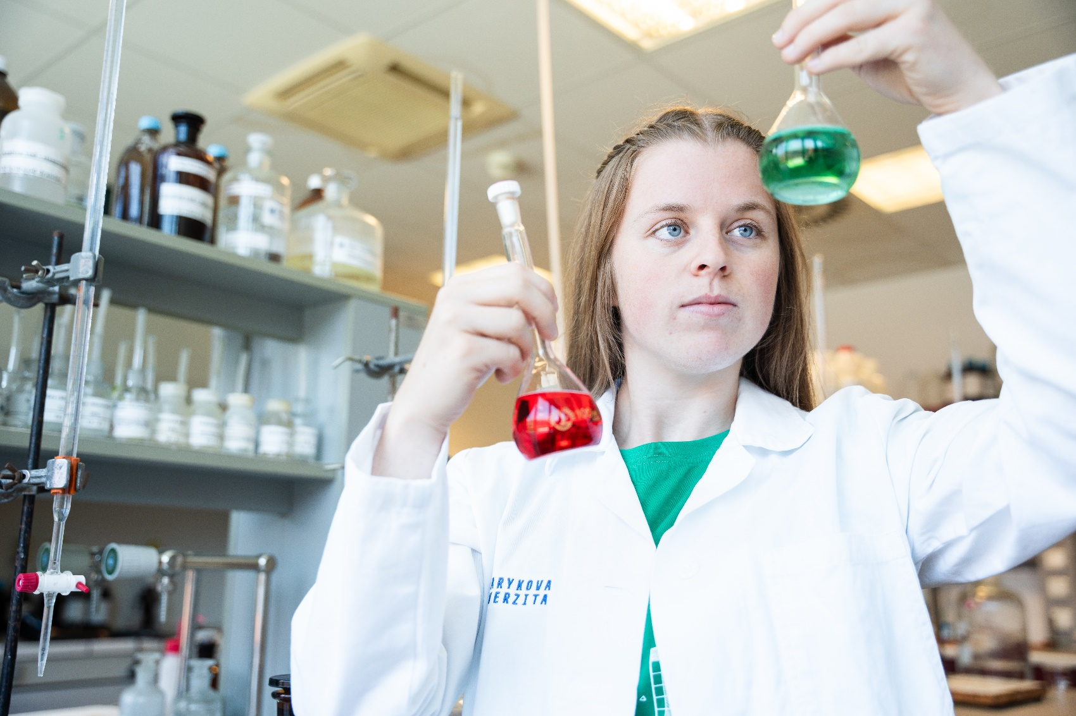

Ústav chemie

Slide 2
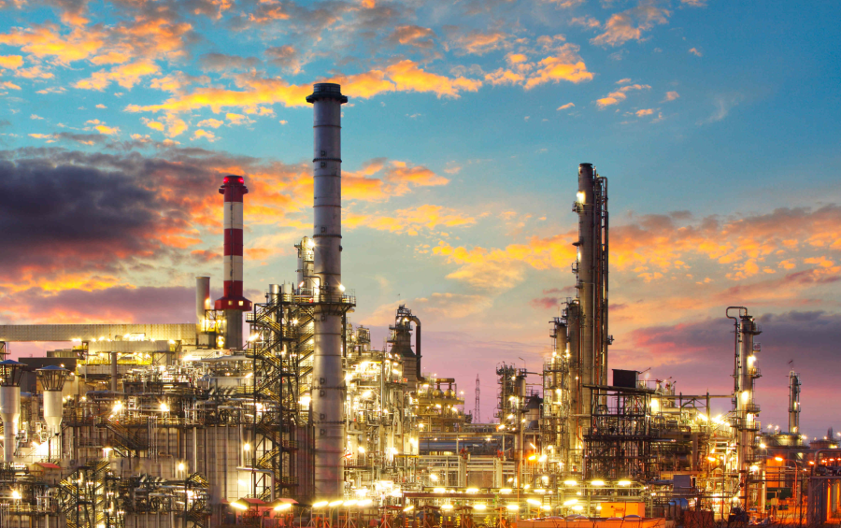

Slide 3
Chemie je věda, která se zabývá přeměnami látek a jejich vlastnostmi
Každý den všichni využíváme věci, za kterými stojí chemik…
Co může dělat chemik?
připraví novou látku: léky, plasty, nanomateriály, hnojivo, potraviny, kosmetika nebo třeba palivo do rakety…
studuje obsah: kvalita vody, složení oceli, složení potravin, obsah prvků v nerostech, identifikuje a extrahuje přírodní látky…
vyvine novou instrumentaci, test, analytickou metodu, protokol

Slide 4
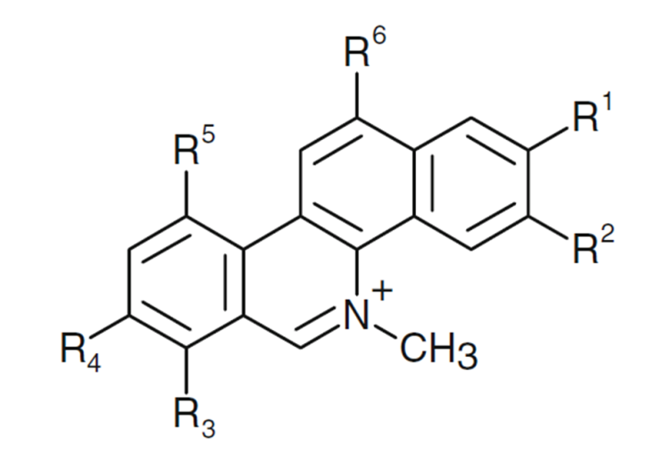
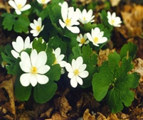
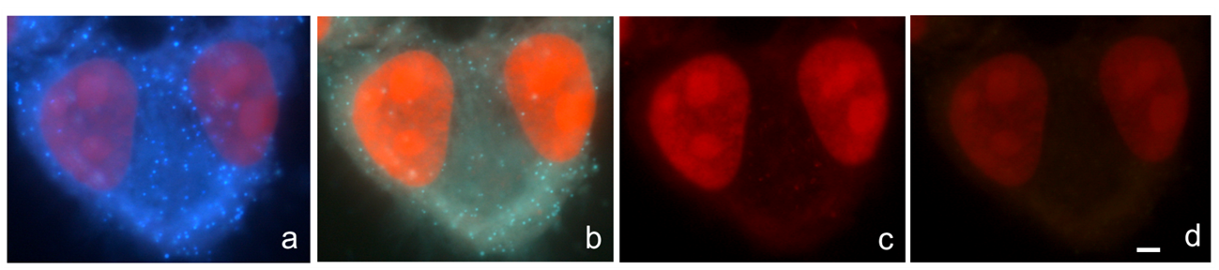



ustavchemie.sci.muni.cz #chemie_sci_muni ustavchemie

Slide 5
Třístupňový systém studia
Bakalářské studium
3 roky
Bc.
Navazující magisterské studium
2 roky
Mgr.
Doktorské studium
4 roky
Ph.D.
Kreditový systém studia
Povinné předměty
Povinně volitelné předměty
Volitelné předměty

Slide 6

Bakalářské studijní programy chemie
CHEMIE A TECHNOLOGIE MATERIÁLŮ PRO KONZERVOVÁNÍ – RESTAUROVÁNÍ
CHEMIE SE ZAMĚŘENÍM NA VZDĚLÁVÁNÍ
CHEMIE

Slide 7
Bakalářské studium
Chemie
Specializace se volí po 2. semestru:
  Chemie
  Biofyzikální chemie
  Analytický chemik-manažer chemické laboratoře

Slide 8
Bakalářské studium
Chemie a technologie materiálů pro konzervování – restaurování
Dvouoborové kombinace se zaměřením na vzdělávání
Chemie se zaměřením na vzdělávání + Matematika / Biologie / Fyzika / Geografie a kartografie se zaměřením na vzdělávání

Slide 9
Navazující magisterské studium
Specializace Chemie
Analytická chemie
Anorganická chemie
Biofyzikální chemie
Fyzikální chemie
Organická chemie
Materiálová chemie
Strukturní chemie

Slide 10
Navazující magisterské studium
Chemie a technologie materiálů pro konzervování – restaurování
Učitelství chemie pro SŠ
Učitelství chemie pro SŠ + Matematika / Biologie / Fyzika / Geografie a kartografie

Slide 11
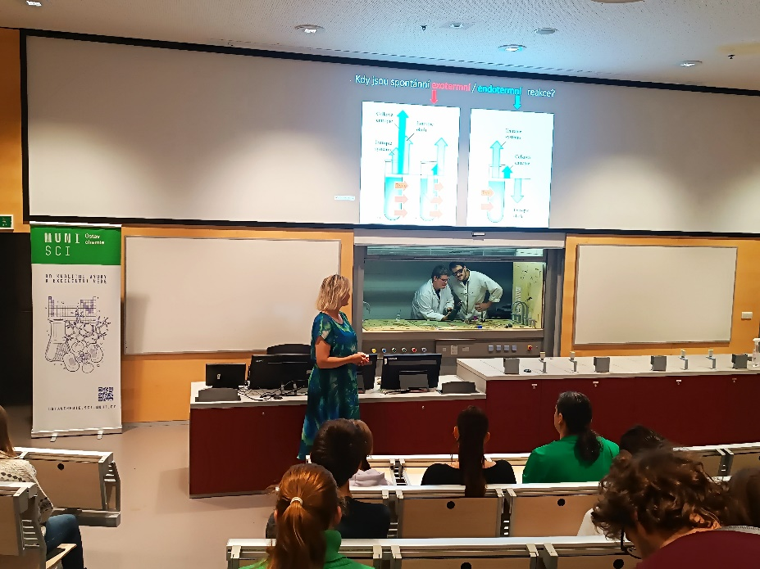
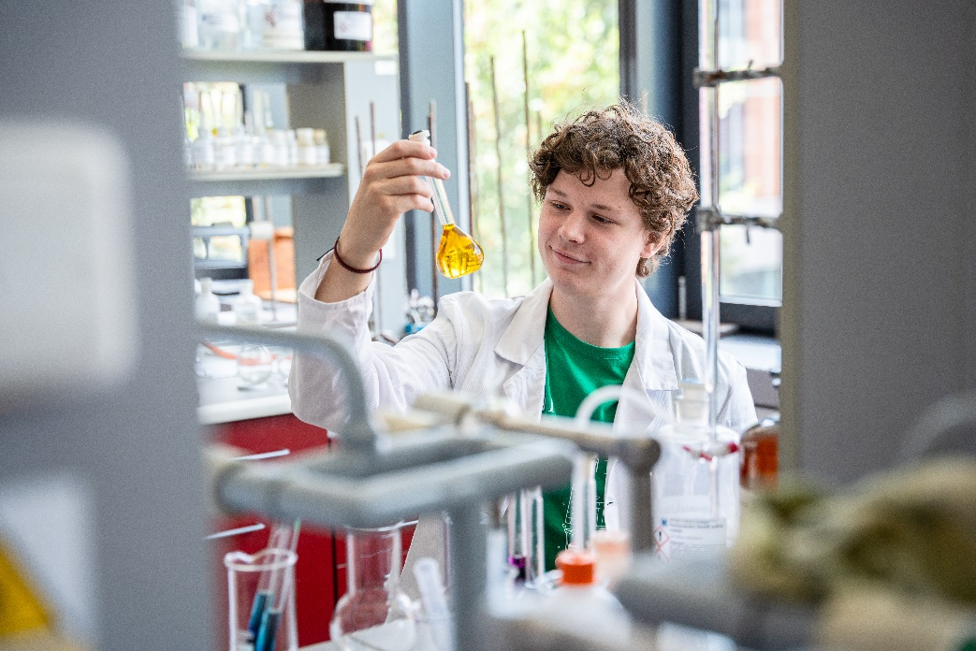
Na co se u nás můžete těšit?
Špičková věda a výborní školitelé i lektoři
Vyučující jsou aktivní vědci, kteří umí své know-how srozumitelně předávat svým studentům
Množství praktické výuky, která vás připraví jak pro práci ve firmě, tak pro další uplatnění ve výzkumu v akademickém i soukromém sektoru

Slide 12
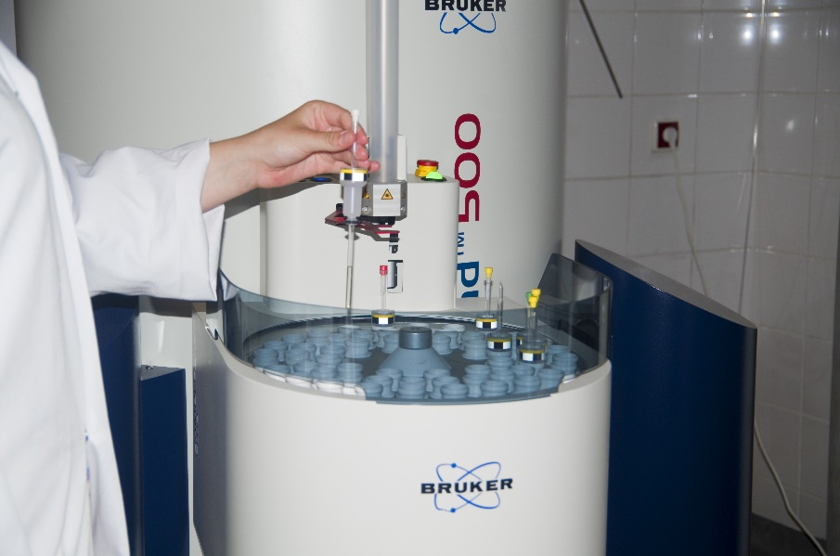
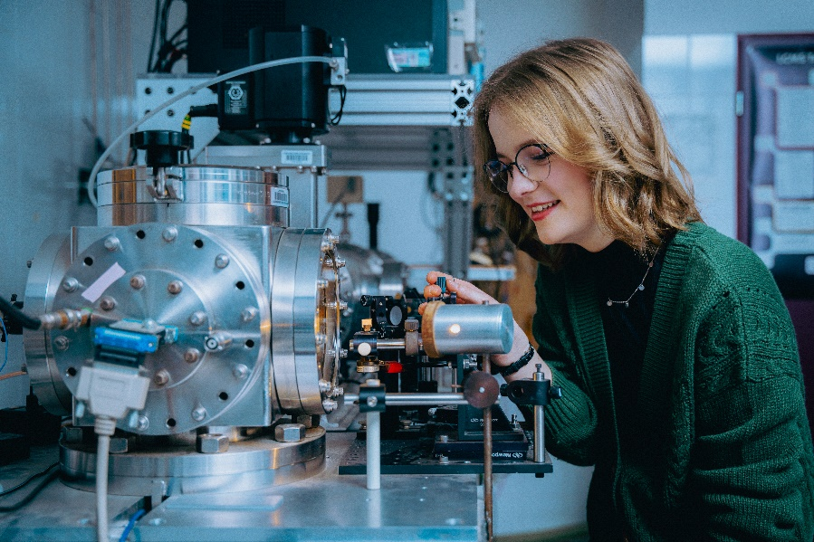
Na co se u nás můžete těšit?
Kvalitně vybavené laboratoře Ústavu chemie v moderním kampusu
Špičkové výzkumné přístroje
Zapojení do výzkumu ve výzkumných týmech již od počátku studia a možnost pracovat na reálných projektech

Slide 13
Zajímavá výzkumná témata
Syntéza nových sloučenin s cílenou protinádorovou aktivitou
Syntéza inhibitorů enzymů potřebných k opravě DNA
Počítačové modelování fázových rovnováh
Distribuce biologicky aktivních prvků v nádorových tkáních
Nástroje pro rozpoznávání biomolekul
Studium geologických materiálů pomocí LA-ICP-MS
Studie změn kyselosti mořské vody vlivem mražení
Pokročilé nanostrukturované materiály pro skladování vodíku
Vliv titanových nanotrubiček na stabilitu vybraných proteinů

Slide 14
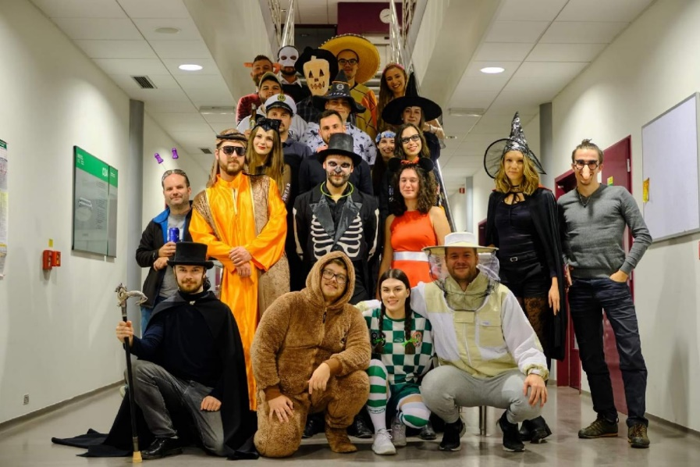
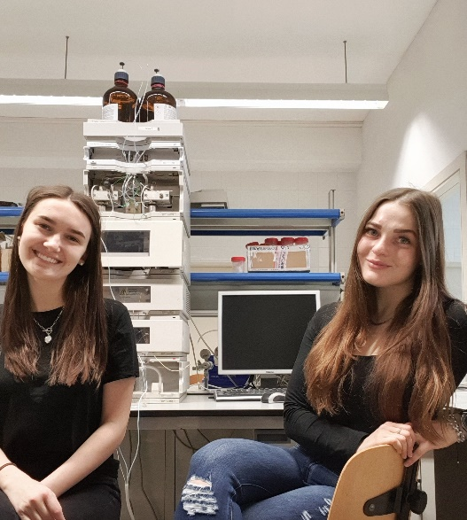
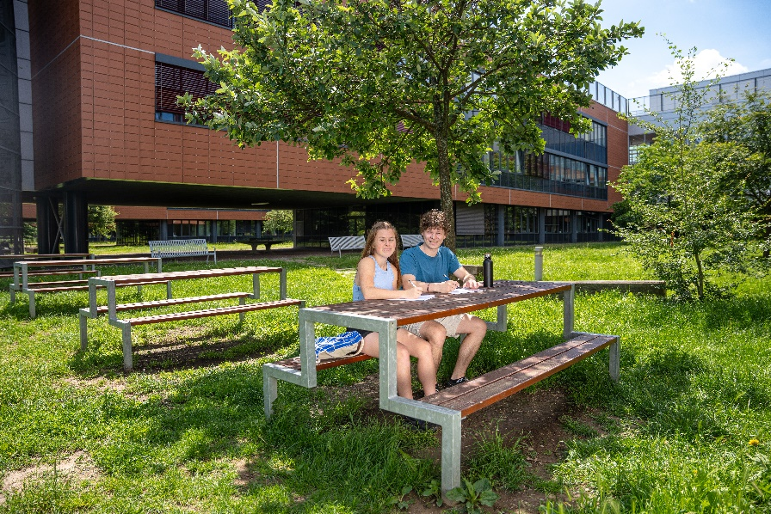
Na co se u nás můžete těšit?
Možnost zahraničního studia v rámci Erasmus+
Spolupráce s mnoha národními i zahraničními pracovišti​
Možnost aktivně se účastnit konferencí a vědeckých akcí
Aktivní studentská komunita

Slide 15
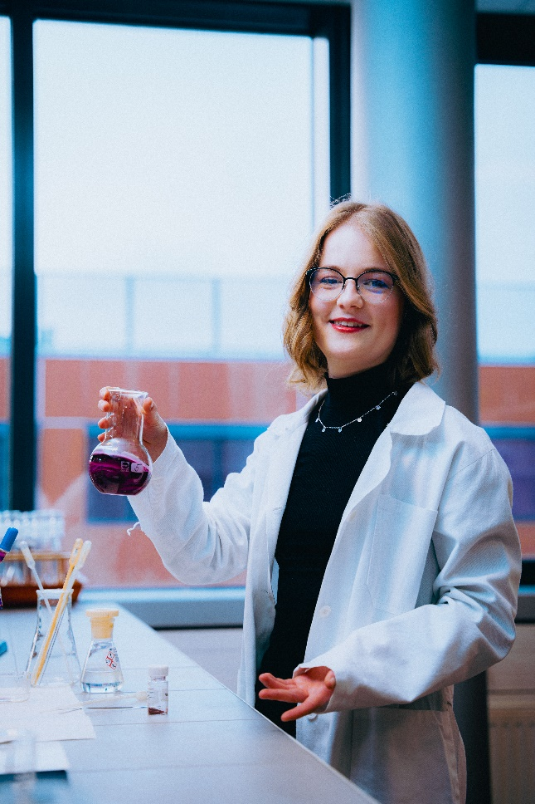
Na co se u nás můžete těšit?
Podpora od ročníkového učitele především v začátcích studia
U nás už nemusíš psát dlouhou bakalářku, na konci bakalářského studia sepíšeš závěrečný projekt, který bude shrnovat především Tvé praktické výsledky z laboratoře a můžeš se tak v bakalářském studiu lépe soustředit na praktické dovednosti, práci v laboratoři nebo čas věnovat zahraničnímu výjezdu.
Stipendium pro studenty 1. ročníku bakalářských studijních programů: v průběhu studia na střední škole účast v národním kole chemické, matematické, fyzikální nebo biologické olympiády v České nebo Slovenské republice nebo národního kola SOČ v relevantních kategoriích

Slide 16

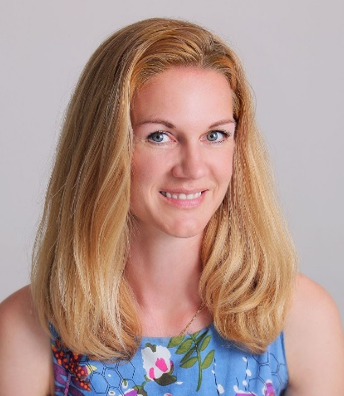
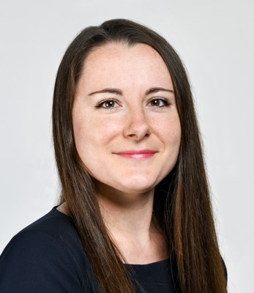





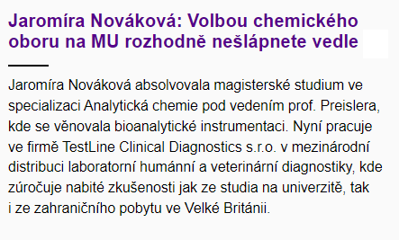
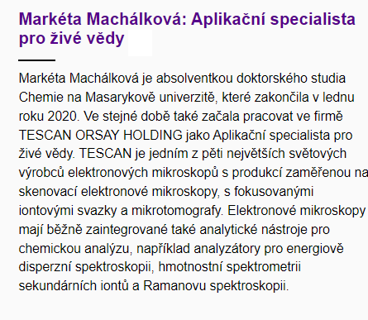








Absolventi

Slide 17
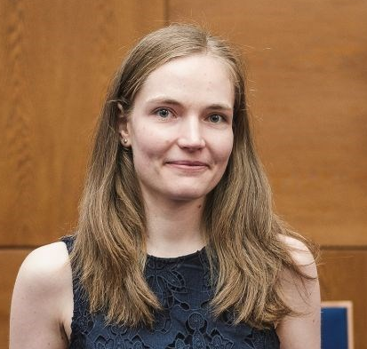
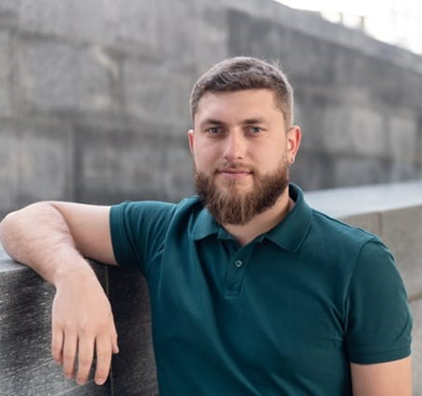
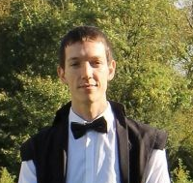



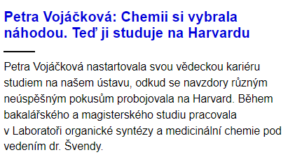
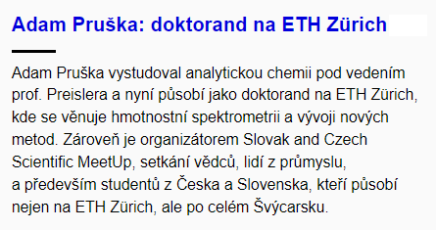
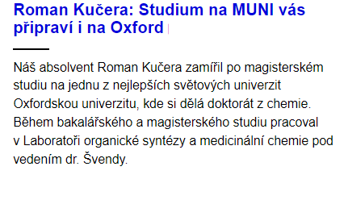


Doktorské studium chemie
4 roky
Akademická kariéra

Slide 18
Přihláška ke studiu Bc.
Podávání přihlášek listopad – únor
Elektronická přihláška – poplatek za každou přihlášku: https://is.muni.cz/prihlaska/info
Na každý program je nutno podat samostatnou přihlášku
Všichni uchazeči jsou povinni absolvovat písemnou přijímací zkoušku – pokud jim nebude prominuta.

Slide 19
Přijímací zkoušky
Pro programy Chemie a ChKR mimo učitelské kombinace jsou možnosti:
Test studijních předpokladů (TSP)
Odborný test
Test studijních předpokladů i odborný test – započítává se lepší výsledek

Slide 20
Přijímací zkoušky
Vzory testů a další informace:
Test studijních předpokladů (TSP): https://www.muni.cz/uchazeci/bakalarske-a-magisterske- studium/minule-verze-tsp
Odborné testy:
https://www.sci.muni.cz/pro-uchazece/bakalarske-studium/materialy-pro-uchazece

Slide 21

Prominutí přijímací zkoušky
Průměr známek z profilových předmětů ≤ 1,5
  4 profilové předměty: Chemie (povinná), Matematika, Fyzika, Biologie, Zeměpis, Informatika, Anglický jazyk
nebo
Motivační aktivita
účast v krajském nebo celostátním kole CHO v kategoriích A, B nebo E
účast v krajském nebo celostátním kole Středoškolské odborné činnosti (SOČ)
aktivity prokazující zájem o obor, např. úspěšné řešení kurzu
nebo
80. a vyšší percentil v testu NSZ/Obecných studijních předpokladů, případně VSP

Slide 22
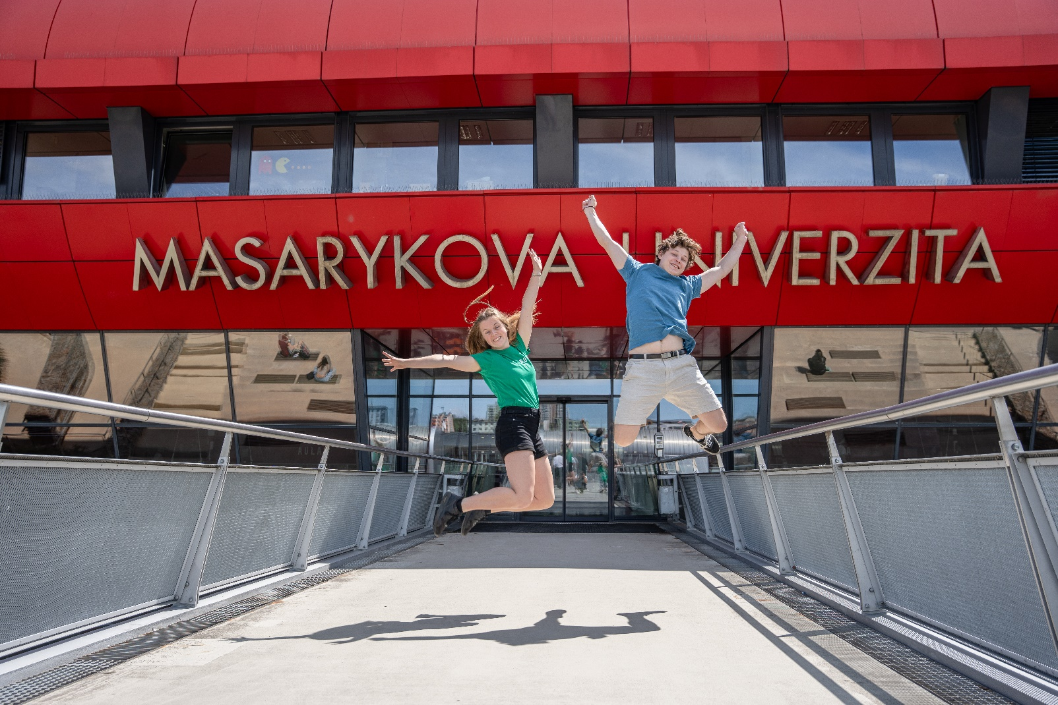
Děkuji za pozornost

